Slide 1


PBL7
HỆ THỐNG DỰ BÁO XU HƯỚNG CHỦ ĐỀ BÀI BÁO KHOA HỌC
Mentor:
Members:
Huỳnh Hữu Hưng
Nguyễn Văn Hoàng Phúc
Nguyễn Văn Mạnh
Nguyên Công Cường

Slide 2

NỘI DUNG
01
MỤC ĐÍCH, MỤC TIÊU
02
CHỨC NĂNG CHÍNH
03
THU THẬP DỮ LIỆU
04
MÔ HÌNH DỰ KIẾN
05
WEB
06
HƯỚNG PHÁT TRIỂN
07
KẾT LUẬN

Slide 3


MỤC ĐÍCH, MỤC TIÊU
Mục đích
Xây dựng một hệ thống dự đoán xu hướng và tìm kiếm bài báo khoa học dựa trên nguồn dữ liệu đáng tin cậy. Giúp cho các nghiên cứu sinh dễ dàng tiếp cận các công nghệ hiện đại nhất và các xu hướng công nghệ.
Mục tiêu
+ cung cấp các sơ đồ, biểu đồ thể hiện các keywords (chủ đề) đang thịnh hành một cách trực quan.
+ Cho phép nghiên cứu sinh tìm kiếm thông qua mô tả về công việc muốn thực hiện, hiển thị danh sách các bài báo khoa học liên quan nhất, có kèm link bài báo.
+ Gợi ý các chủ đề đang thịnh hành và bài báo khoa học về chủ đề đó.

Slide 4

CHỨC NĂNG CHÍNH
Crawl dữ liệu trên trang web chính thức về bài báo khoa học
Trích xuất các keywords trong abstract của bài báo khoa học (dùng Deep Learning)
Thống kê các keywords theo thời gian về số lượng, độ phổ biến, … để vẽ biểu đồ thế hiện xu hướng
Phân cụm các keywords để tạo ra các chủ đề lớn hơn
Thống kê các chủ đề phổ biến, trực quan hoá.
Cho phép tìm kiếm theo mô tả (về chủ đề, các keywords)
Gợi ý các chủ đề bài báo đang thịnh hành hiện nay

Slide 5
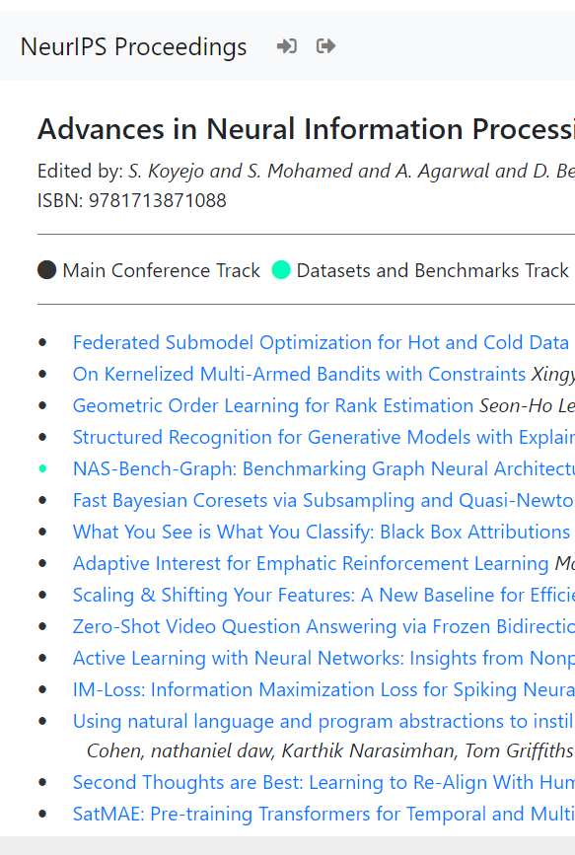
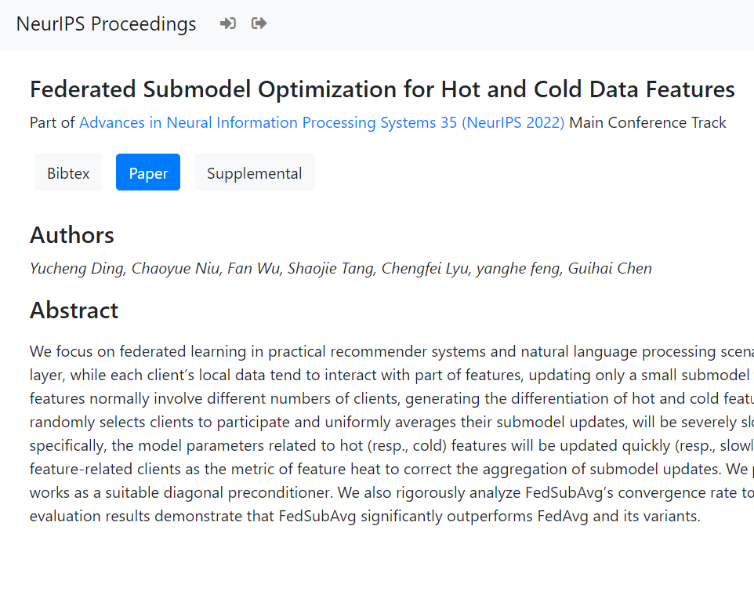
NGUỒN DỮ LIỆU
Website: https://proceedings.neurips.cc/
Mô tả dữ liệu crawl
Thời gian công bố, tác giả
Abstract
Link bài báo
Kết quả bài báo

Slide 6
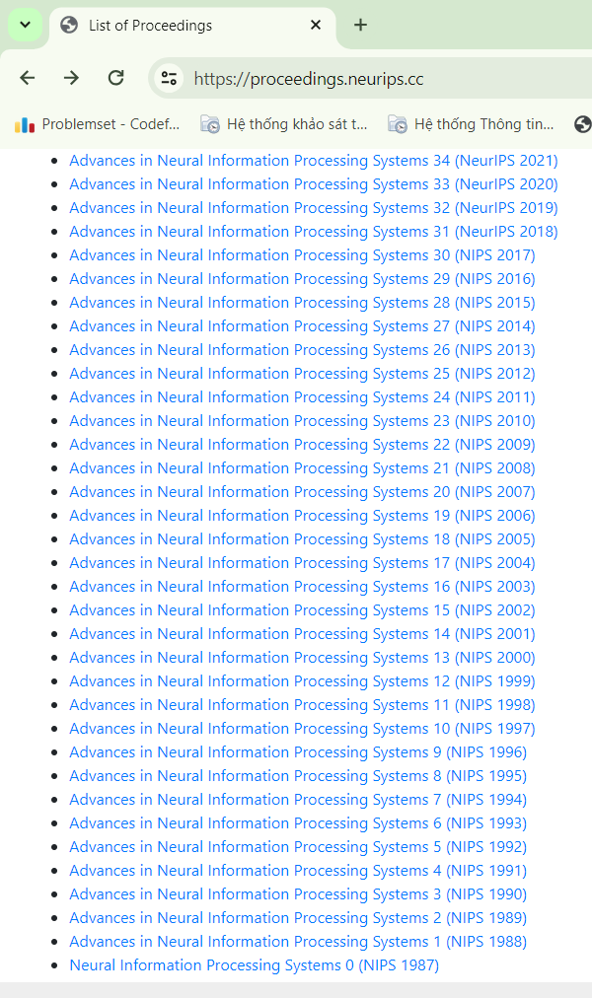
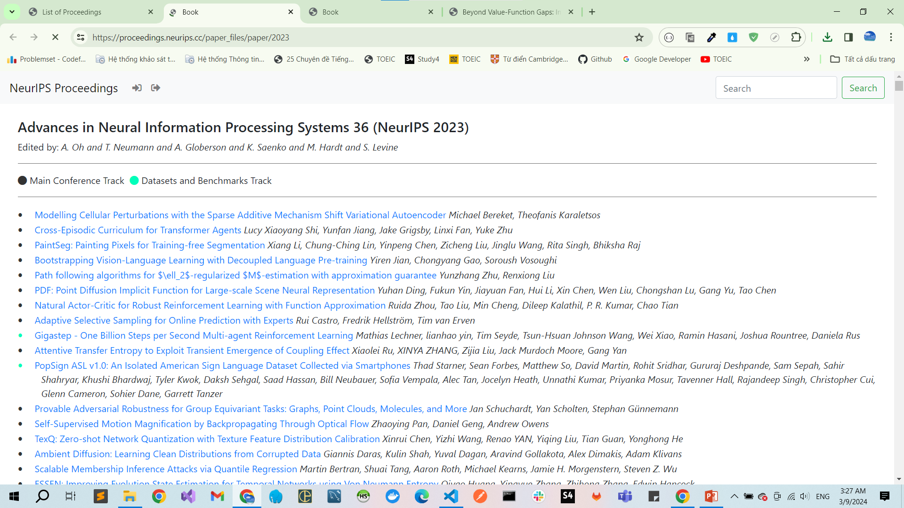
CRAWL DATA

Slide 7
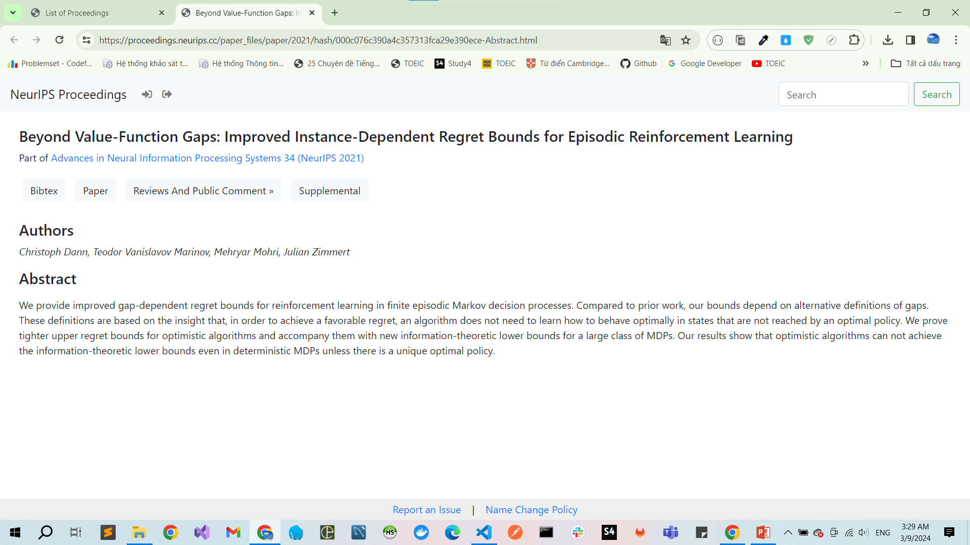
CRAWL DATA
.bib
Url
Url
Url

Slide 8
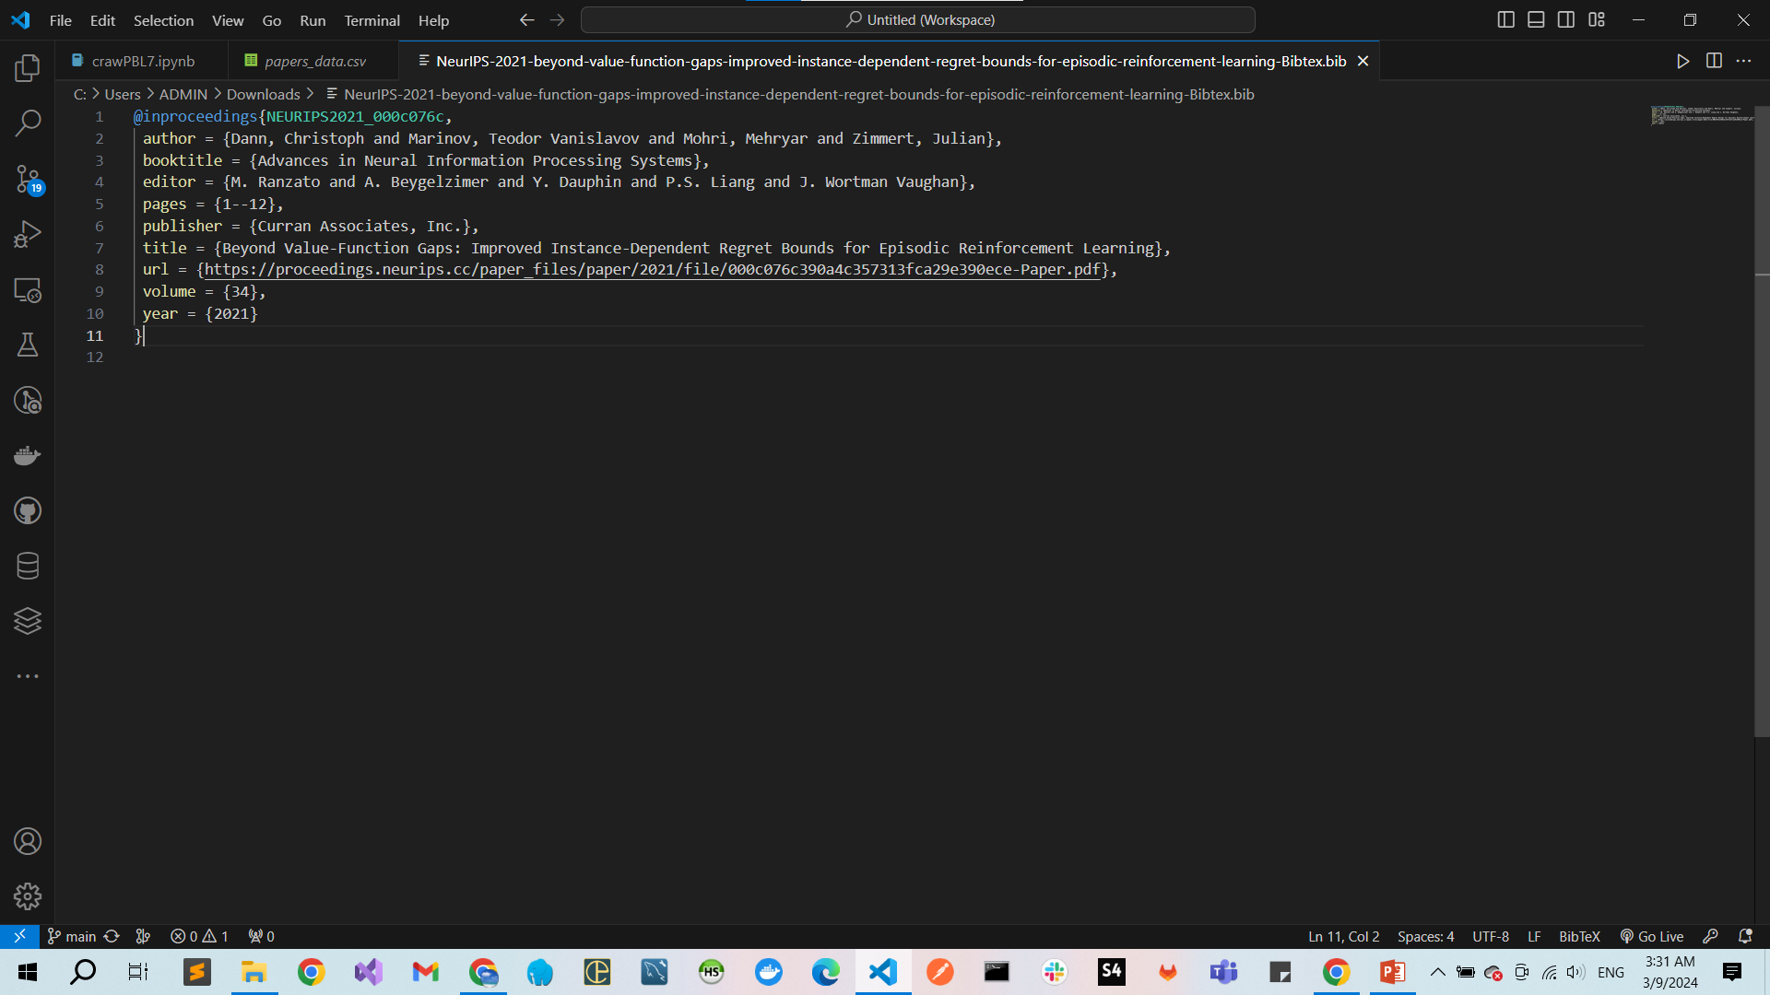
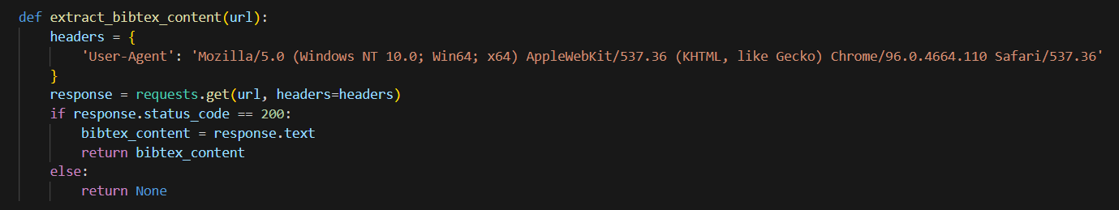
CRAWL DATA
File Bibtext (.bib)

Slide 9
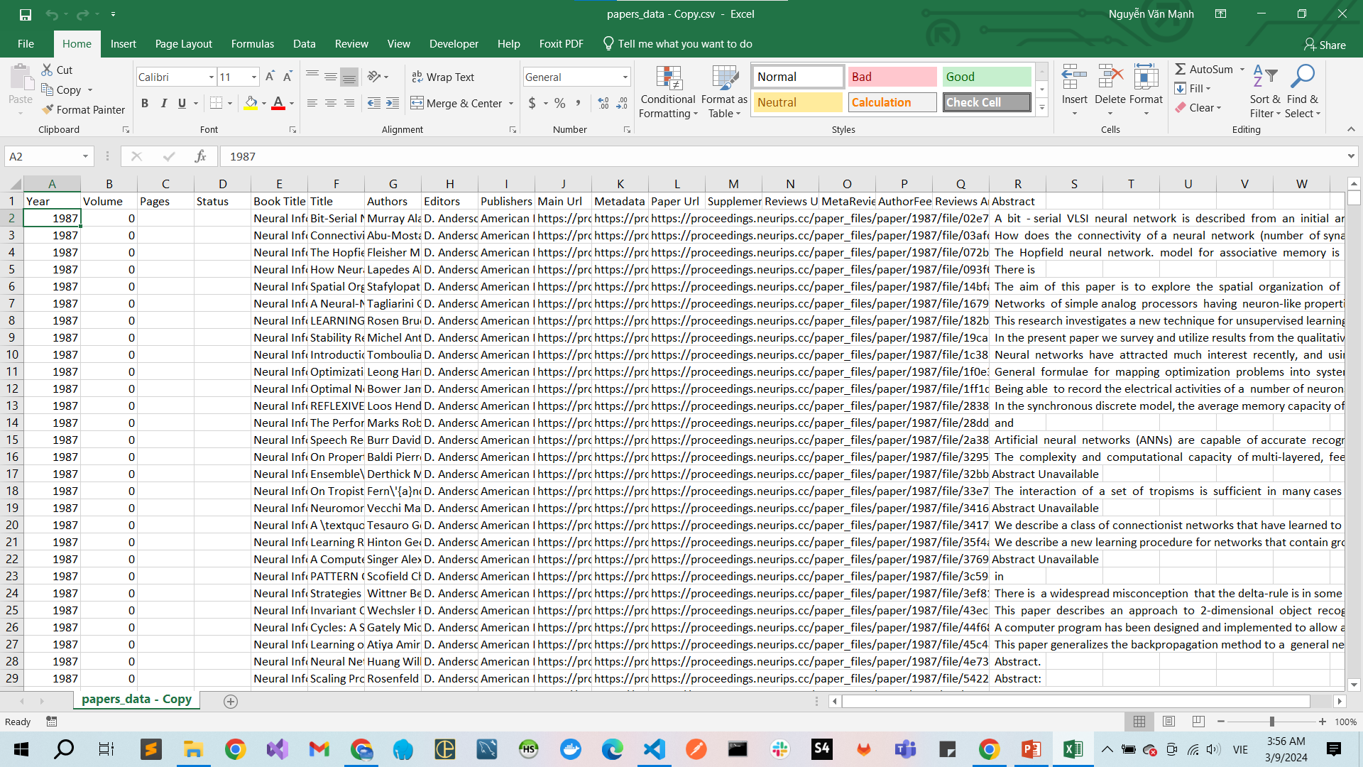
CRAWL DATA

Slide 10
CRAWL DATA
STT | Feature | Description
1 | Year | Năm công bố bài báo [1987,2024]
2 | Volume | Bắt đầu từ 0 ứng với 1987
3 | Pages | Số trang {1--12}
4 | Status | Main Conference Track Datasets and Benchmarks Track (Bộ dữ liệu theo dõi hội nghị chính và theo dõi điểm chuẩn)
5 | Book Title | Tiêu đề lớn
6 | Title | Tiêu đề của bài báo
7 | Authors | Danh sách các tác giả
8 | Editors | Danh sách các người chỉnh sửa
9 | Publishers | Danh sách nhà xuất bản
10 | Main Url | Địa chỉ chính của toàn bộ thông tin bài báo
11 | Metadata Url | Địa chỉ json chứa toàn bộ thông tin bài báo
12 | Paper Url | Địa chỉ pdf bài báo gốc
13 | Supplemental Url | Địa chỉ pdf bài bổ sung
14 | Reviews Url | Địa chỉ trang web review bài báo
15 | MetaReview Url | Địa chỉ meta review
16 | AuthorFeedback Url | Địa chỉ pdf bài nhận xét của tác giả (2019)
17 | Reviews And Public Comment | Tương tự Địa chỉ trang web review bài báo
18 | Abstract | Tóm tắt bài báo (Quan trọng)

Slide 11
MÔ HÌNH DỰ KIẾN
Các công nghệ đã tồn tại cho keyword extraction có 3 nhóm: textual, graph-based and hybrid models
Textual sẽ trích xuất keyword trực tiếp từ văn bản gốc bằng các phương pháp xử lý ngôn ngữ tự nhiên.
graph-based chuyển tài liệu đến a co-occurrence graph, khi đó các nodes đại diện cho các từ và các cạnh biểu diễn mối liên hệ giữa 2 từ trong một không gian bối cảnh.
Hybrid thì sẽ là kết hợp của cả 2 phương pháp trên

Slide 12
Textual model
Trong textual model, mục tiêu là tạo ra các từ khóa trực tiếp từ văn bản gốc.
Một mô hình đơn giản trong loại này sử dụng kỹ thuật TF-IDF để trích xuất các từ khóa.
Sau đó, các nghiên cứu đã tập trung vào các phương pháp học máy để huấn luyện một bộ phân loại để nắm bắt các từ khóa.
Với sự ra đời của các phương pháp học sâu như CNNs, LSTM, và các giải pháp hiện đại như Transformers.
Các phương pháp chính bao gồm KEA, KP-Miner, WINGNUS, RAKE, YAKE, TNT-KID.

Slide 13
Textual model
Trong textual model, mục tiêu là tạo ra các từ khóa trực tiếp từ văn bản gốc.
Một mô hình đơn giản trong loại này sử dụng kỹ thuật TF-IDF để trích xuất các từ khóa.
Sau đó, các nghiên cứu đã tập trung vào các phương pháp học máy để huấn luyện một bộ phân loại để nắm bắt các từ khóa.
Với sự ra đời của các phương pháp học sâu như CNNs, LSTM, và các giải pháp hiện đại như Transformers.
Các phương pháp chính bao gồm KEA, KP-Miner, WINGNUS, RAKE, YAKE, TNT-KID.

Slide 14
Textual model
KEA (Keyphrase Extraction Algorithm): sử dụng một số đặc điểm của văn bản như tần suất xuất hiện của các từ và vị trí của chúng để đề xuất các từ khóa.
KP-Miner: tập trung vào việc tìm ra các từ khóa chính trong các văn bản. Nó sử dụng các kỹ thuật phân loại để xác định các từ khóa có ý nghĩa nhất trong văn bản.
WINGNUS: dựa trên mạng thông tin có trọng số, đồ thị và ngữ nghĩa. Nó kết hợp thông tin từ các nguồn khác nhau để đề xuất các từ khóa có ý nghĩa trong văn bản.
RAKE: tập trung vào việc phân tách các cụm từ trong văn bản dựa trên các ký tự phân tách như dấu cách và dấu câu.
YAKE: tập trung vào việc đánh giá sự quan trọng của các từ khóa dựa trên ngữ cảnh của chúng trong văn bản.
TNT-KID: có thể học từ dữ liệu và tự động trích xuất các từ khóa quan trọng từ văn bản.

Slide 15
Graph-based model
Graph-based models sẽ xây dựng a co-occurrence graph từ tài liệu. Nó thể hiện sự tương tác giữa các từ trong một tập hợp tài liệu.
Trong đồ thị này, các từ được đại diện bởi các nút, và có một cạnh giữa hai từ nếu những từ này xuất hiện cùng nhau trong một cửa sổ ngữ cảnh.
Sau khi xây dựng đồ thị đồng xuất hiện, một số đo lường trung tâm như degree, closeness, betweenness và vector riêng được áp dụng để tìm từ khóa.
Các phương pháp sử dụng lý thuyết đồ thị để lựa chọn từ khóa bao gồm TextRank, CollabRank, DegExt, NE-Rank, TopicRank, Positionrank, M-GCKE.

Slide 16
Graph-based model
TextRank: biến thể của thuật toán PageRank để xác định sự quan trọng của các từ trong một tập hợp tài liệu dựa trên mối liên kết
CollabRank: CollabRank tập trung vào việc tính toán sự quan trọng của các từ dựa trên sự cộng tác (collaboration) giữa chúng trong tài liệu.
DegEx: xác định các từ khóa bằng cách sử dụng mức độ kết nối của các từ trong đồ thị đồng xuất hiện.
NE-Rank: NE-Rank tập trung vào việc xác định sự quan trọng của các thực thể có tên trong tài liệu.
TopicRank: Xác định các chủ đề quan trọng trong tài liệu và chọn từ khóa tương ứng với các chủ đề đó.
PositionRank: PositionRank xem xét vị trí của các từ trong tài liệu để xác định sự quan trọng của chúng, với giả định rằng các từ khóa xuất hiện ở các vị trí quan trọng trong tài liệu.
M-GCKE: kết hợp đồ thị đồng xuất hiện với ngữ cảnh đa cấp độ để xác định các từ khóa có ý nghĩa trong tài liệu.

Slide 17
Hybrid model
The hybrid models nổ lực kết hợp 2 loại đã đề cập trước đó.
Trong bài báo tham khảo, tác giả chia sẽ: “chúng tôi cố gắng phát triển một phương pháp trích xuất từ khóa hiệu quả bằng cách kết hợp các mô hình dựa trên đồ thị và văn bản, và sử dụng các kỹ thuật gán nhãn chuỗi và phân loại.”

Slide 18
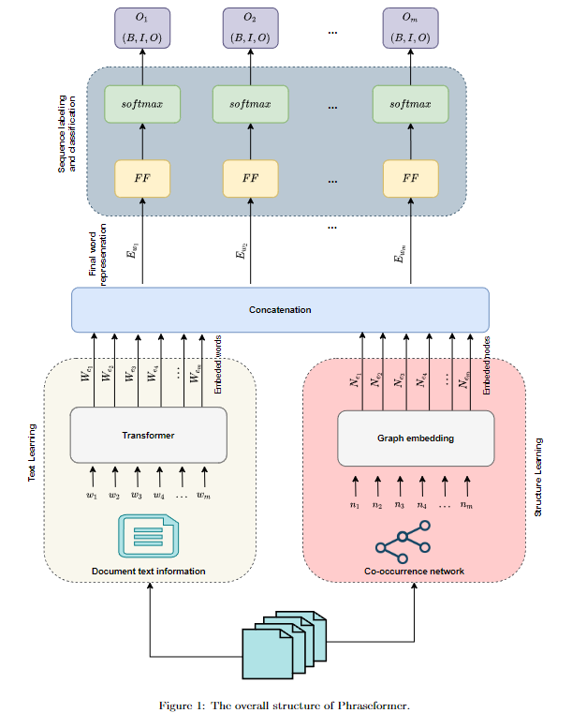
Mô hình dự kiến

Slide 19
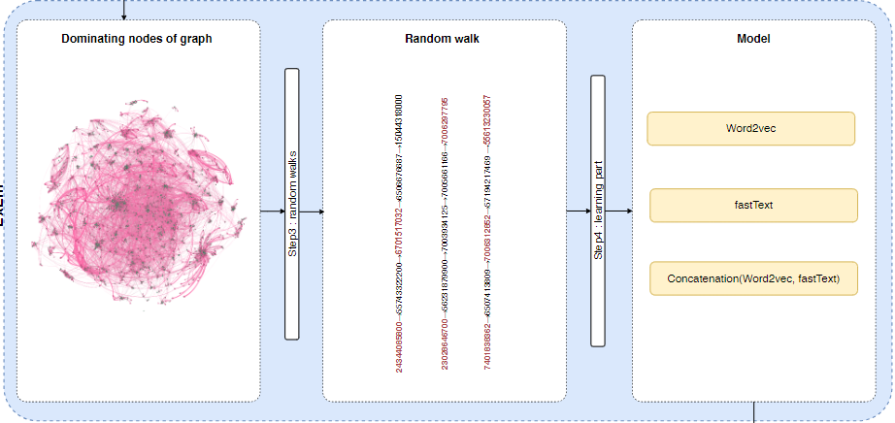
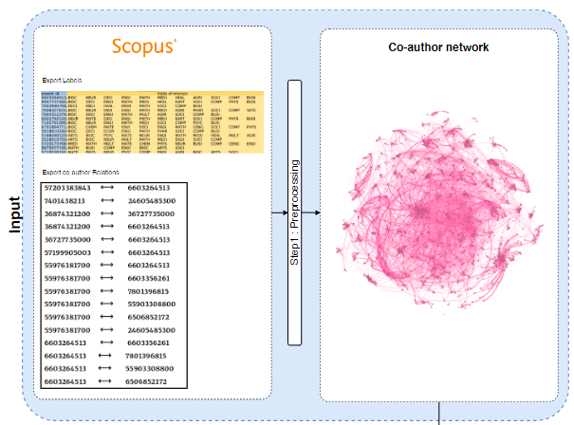
Step 2: finding a dominating set
Node Embedding

Slide 20
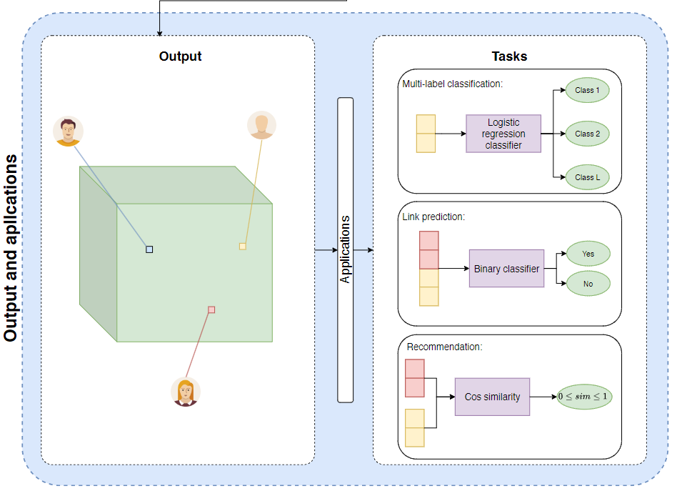
Khó khăn: - ExEm trong bài báo gốc nó được giới thiệu trên tập dữ liệu là Scopus bao gồm:
Author, author’s topic, collaborators.
Với các nhiệm vụ là:
+ phân cụm các chủ đề
+ dự đoán 2 chủ đề có liên quan với nhau hay không
+ recommendation cho author
Còn nhiệm vụ đối với bài toàn trích xuất keywork là:
Huấn luyện mô hình embedding câu, dựa trên graph được xây dựng trên abstract của bài báo khoa học.
- input: chỉ là các câu trong abstract

Slide 21
ExEm model
Bước 1: Tiền xử lý văn bản, xây dựng đồ thị với các nút là các từ và cạnh là mối quan hệ của các cặp từ liên tiếp, từ đó lặp lại trong văn bản,...
Bước 2: Tìm tập chủ đạo (tập thống trị) cho đồ thị văn bản.
Bước 3: Tạo các bước đi ngẫu nhiên trên đồ thị bắt đầu từ điểm trong tập chủ đạo và chứa ít nhất 1 điểm trong tập chủ đạo khác. Đây là các "câu" đầu vào cho mô hình học.
Bước 4: Huấn luyện Word2Vec/FastText để học vector đại diện cho các từ.

Slide 22
ExEm model
Bước 1: Tiền xử lý văn bản, xây dựng đồ thị với các nút là các từ và cạnh là mối quan hệ của các cặp từ liên tiếp, từ đó lặp lại trong văn bản,...
VD:
“I am Vietnamese. I love Vietnam” => “I Vietnamese. I love Vietnam”
Ta có đồ thị G(V, E):
=> V là tập đỉnh gồm [“I”, “Vietnamese”, “I”, “love”, “Vietnam”]
E là tập các cạnh liên quan với nhau trong một câu:
E = { (“I”, “Vietnamese”), (“I”, “love”), (“love”, “Vietnam”), (“I”, “Vietnam”) }

Slide 23
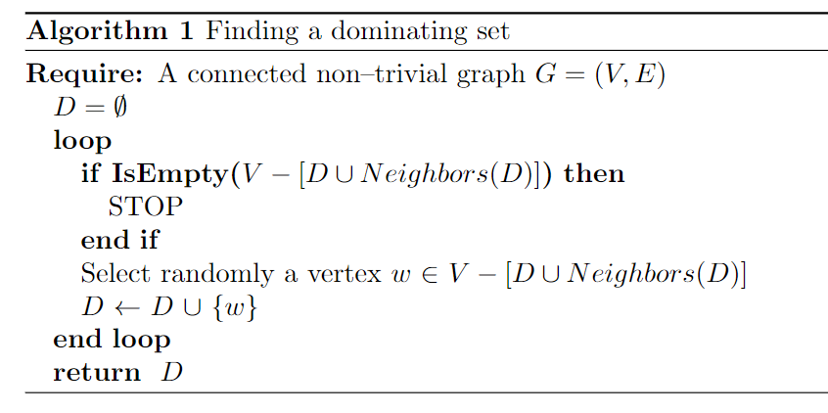
ExEm model

Slide 24
ExEm model
Bước 3 tạo các bước đi ngẫu nhiên trên đồ thị có những điểm quan trọng sau:
Các bước đi được tạo ngẫu nhiên trên đồ thị bằng thuật toán random walk.
Mỗi bước đi bắt đầu từ một điểm thuộc tập chủ đạo đã tìm được ở bước 2.
Độ dài của mỗi bước đi là ngẫu nhiên trong khoảng max_length. (w = 5)
Trong mỗi bước đi, ngoài điểm bắt đầu thuộc tập chủ đạo, còn phải chứa ít nhất 1 điểm khác cũng thuộc tập chủ đạo.
Các bước đi tuân theo quy tắc chuyển tiếp của random walk trên đồ thị: chỉ di chuyển sang các nút kề của nút hiện tại.
Kết quả là tập hợp các bước đi ngẫu nhiên được lưu dưới dạng các "câu". Chúng sẽ là dữ liệu đầu vào cho bước 4 để huấn luyện mô hình Word2Vec/FastText.

Slide 25
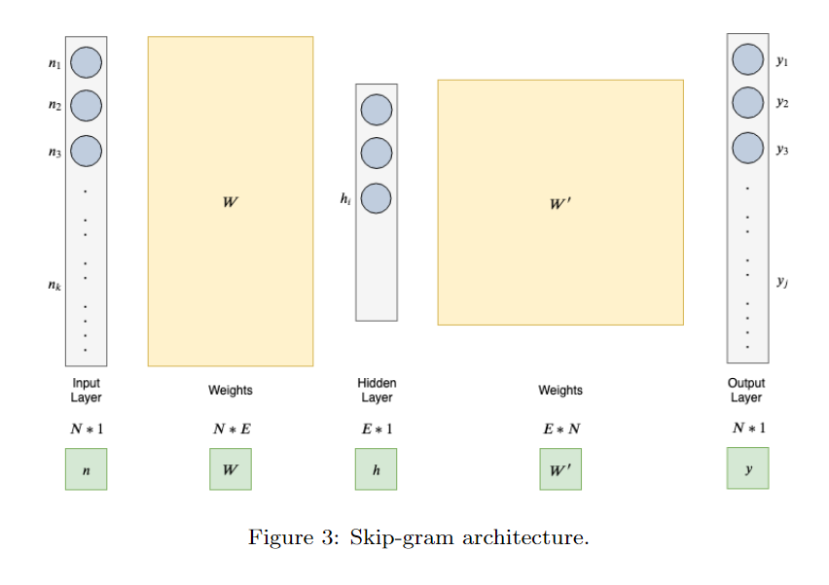
ExEm model
“n1 n2 n3 n4 n5”, the skip-gram gets node “n3” as input, and predicts the output “n1”, “n2”, “n4”, and “n5”, assuming w is 5

Slide 26
logits_lm (vị trí được masked)
logits_clsf (positive, negative)
Classifier (Tanh, Linear2)
[CLS] token
Masked LM predict (Linear, Gelu)
output
Encoders
Feedforward_outputs
Feedforward_outputs
PoswiseFeedForwardNet
PoswiseFeedForwardNet
enc_outputs
attention
enc_outputs
attention
Encoder
Encoder
MultiHeadAttention
MultiHeadAttention
4*32*16
4*32*32
Embedding pattern
attn_pad_mask
Embedding layers
(Token + seg+ position)
Attention mask
Bert
Input_ids
Segment_ids
masked_pos

Slide 27

CODING
ExEm
BERT TRANSFORMERS
COMBINE
Từ bộ dataset => tạo G (V, E)
Tìm Pretrain BERT model
Concat BERT embedding + ExEm embedding
Tìm ra dominatings set (bộ chủ đạo)
Classifier BIO
Fine-tuning
Tạo random walks
Huấn luyện word2vec, Fasttest

Slide 28

QUESTION AND ANSWER

